Slide 1

Sistema de picking asistido por radiofrecuencia
Fabian Saavedra
Ian Marco Arango

Slide 2
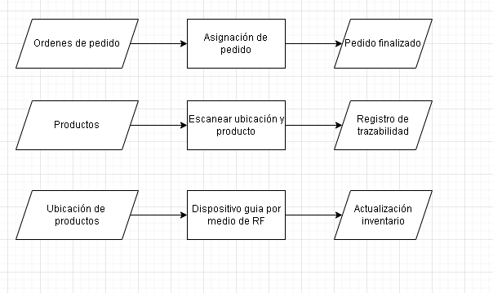
Contexto
DistribuExpress S.A.S., una empresa de distribución de productos de consumo masivo, enfrenta problemas en su proceso de picking debido a su ejecución manual, lo que genera errores, demoras y poca trazabilidad. Para resolverlo, se plantea implementar un sistema de picking asistido por radiofrecuencia, que guíe a los operarios mediante dispositivos móviles, valide cada acción mediante escaneo y actualice el inventario en tiempo real.

